Slide 1
Developer Portfolio
유한성
010-9236-7671
drepion43@gmail.com

Slide 2
자기소개
경력
참여 프로젝트(간략히)
기술 보유
전체 경로 기반 ETA 예측 모델
Geohash 기반 교통량 예측
글로벌 확장 ETA 예측 모델(EU/UK)
청약 공고 알리미 LLM Agent 개발
AI 주식 추천 Multi-Agent 챗봇 개발
CONTENTS

Slide 3

자기소개
글로벌 MLOps 및 인프라 최적화
EBS 기반 아키텍처 재설계로 실시간 적재 안정성 확보 및 인프라 비용 85% 절감.
실시간 추론 및 데이터 처리 최적화
C++ 포팅 및 병렬화로 전처리 83%(24h→4h), 추론 95%(20ms→1ms) 단축.
Double-buffering 기반 무중단 모델 교체 및 서버당 TPS 1,400 처리 성능 달성.
데이터 엔지니어링 및 AI 모델링
'잔여 교통량' 정의 및 Geohash 타일링 기술로 특허 출원 및 큰 오차 75% 감소.
CNN+RNN 시공간 모델 설계로 MAPE 15% 이하 달성 및 전사 피처 재사용 기여.
Ryu Han Seong
지능형 LLM 에이전트 및 RAG 구축
Routing/Law 등 4종 멀티 에이전트와 Adaptive RAG 기반 지능형 챗봇 개발.
멀티모달 이미지 해석 및 MCP Tool을 활용한 실시간 API 연동 에이전트 구현.

Slide 4
경력
EDUCATION
PROJECT
2017.03 | 인하대학교 컴퓨터공학과 학사 입학
2023.02 | 인하대학교 컴퓨터공학과 학사 졸업
2023 | 전체 경로 기반 ETA 예측 모델
2024 | Geohash 기반 교통량 예측 모델 개발/운영
2025 | 글로벌 확장 ETA 예측 모델(EU/UK)
CAREER
LICENSE
2023.01 ~ 2024.06 | 현대오토에버 AI팀 근무
2024.06 ~ 현재 | 현대오토에버 GIS데이터기술팀 근무
2024.12 | 빅데이터분석기사
2025.11 | 리눅스마스터1급
Ryu Han Seong
LINK
ACHIEVEMENT
https://drepion43.github.io/
https://github.com/drepion43
2024 특허 | 교통정보제공방법 및 그 시스템(IP24-5805-003/AIP25-5806-049-US/AIP25-5806-049-CN)
2024 특허 | 교통 정보를 제공하기 위한 방법 및 그 시스템(IP24-5805-004)
2025 특허 | 타일단위 교통량 예측 방법 및 시스템(IP25-5804-004)
2025 특허 | 교통 정보 처리 장치 및 방법(IP25-5811-0001)
2025 특허 | 차량 주행 제어 시스템 및 방법(IP25-5811-015)
Extra Curriculars
2021 | 지식기반 데이터분석 연구실 학부 연구생
2024 | 데이콘 AI 재정 검색
2024 | 화학물질 AI 예측
2024 | 새싹 해커톤
2024 | 청약 공고 알리미 Agent
2026 | AI 주식 추천 Multi-Agent 챗봇 개발

Slide 5
참여 프로젝트(간략히)
프로젝트 참여 정보
프로젝트명 | 프로젝트 기간 | 설명 | 담당역할
전체 경로 기반 ETA 예측 모델 | 2023.01 ~ | 내비게이션 ETA 예측 시스템 개발/운영 | MLOps, 운영 담당
Geohash 기반 교통량 예측 | 2024.10 ~ | Geohash별 교통량 집계 예측 모델 개발 | 모델 설계/개발, MLOps 담당
글로벌 확장 ETA 예측 모델(EU/UK) | 2025.06 ~ | 해외 내비게이션 ETA 예측 시스템 개발 | 모델 개발, MLOps, 운영 담당
청약 공고 알리미 LLM Agent 개발 | 2024.09 ~ | 청약 공고 알리미 Agent ChatBot 개발 | Agent/Tool 개발 담당
AI 주식 추천 Multi-Agent 챗봇 개발 | 2026.08 ~ | 주식 추천 Multi-Agent 챗봇 개발 | 전체 설계/개발 (개인)

Slide 6
기술 보유
기술 보유
기술 보유
하
상
PyTorch
PyTorch: Mamba(SSM) 기반 수익률 예측 모델 구현
TensorFlow: ETA 모델 학습, TF C API 기반 C++ 추론 서버
C++: 전처리 엔진 포팅(24h → 4h), 1ms급 추론 서버
Python: LangChain/LangGraph 멀티 에이전트 챗봇 2종
Linux: 리눅스마스터 1급, Shell Script·K8s 기반 운영
TensorFlow
C++
Python
Linux

Slide 7
05
전체 경로 기반
ETA 예측 모델

Slide 8
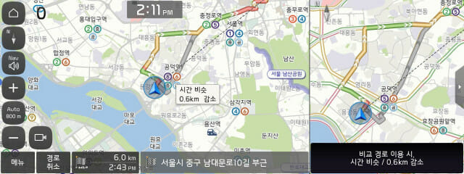
5. 전체 경로 기반
ETA 예측 모델
프로젝트 설명
프로젝트명 | 전체 경로 기반 ETA 예측 모델
프로젝트기간 | 2023.01 ~
프로젝트인원 | 3명
문제 정의 | ETA 오차는 사용자 경험 저하 및 서비스 이탈의 민감한 사항.
프로젝트 개요 | 내비게이션 서비스의 핵심 경쟁력인 ETA(예상 도착 시간)의 정확도를 높이기 위해, 기존 모델의 구조적 한계를 개선하고 데이터 수집부터 추론 서비스까지 전 과정을 자동화한 End-to-End MLOps 파이프라인 구축 프로젝트
담당역할 | MLOps 담당
[그림1. 현대자동차 내비게이션 경로 검색]

Slide 9
5. 전체 경로 기반
ETA 예측 모델
대용량 전처리 파이프라인 재설계
문제 상황
목표
기존 전처리 파이프라인은 Python 단일 프로세스 구조로 운영되고 있었으며,
1일치 데이터 전처리에 약 24시간 소요
메모리 사용량 급증
일 단위 학습/평가 주기 불가능
일 단위 자동 학습이 가능한 전처리 속도 확보
대용량 파일 처리에 안정적인 파이프라인 구축
수행 업무
대규모 주행 경로 데이터 처리 시, Pandas의 행 단위 순회 및 인덱싱 오버헤드로 인해 발생하는 성능 병목을 식별
전처리 핵심 로직을 C++ 기반의 고성능 엔진으로 재구성하여 인터프리터 수준의 불필요한 Python 객체 wrapping 및 메모리 복사 과정을 제거
병렬 분할 기반 파일 처리 구조 설계
여러 파일을 동시에 읽도록 File-level parallelism 구조 설계
멀티프로세싱기반 TFRecord 생성 파이프라인 구축
프로세스 간 파일 락(semaphore)을 적용하여, 여러 프로세스 환경에서도 TFRecord 동시 쓰기 시 데이터 무결성 보장
주요 성과
Python 단일 프로세스 → C++ 포팅 및 병렬화로 1일치 전처리 시간 83% 단축(24h → 4h), 일 단위 자동 학습 가능

Slide 10
5. 전체 경로 기반
ETA 예측 모델
자동학습/검증/배포 시스템 설계
목표
실서비스 운영 모델보다 좋은 품질의 모델이 자동 배포되는 MLOps 시스템 구축을 목표로 설계
데이터 수집
수행 업무
데이터 전처리
학습 데이터 자동 생성 스케줄러 구현
원천 교통 데이터 → 학습/평가 데이터셋 자동 생성 파이프라인 구축
데이터 중복 방지, 요일/시간대 균형 샘플링 로직 직접 구현
일 단위 학습 데이터 생성 → 상시 재학습 가능 구조 확보
운영 환경 기반 재학습 전략 수립
2주 주기 Fine-tuning 전략 설계
최신 데이터 반영 + 장기 패턴 유지 구조로 데이터 드리프트 완화
다차원 성능 지표 기반 자동 검증 시스템 구축
큰 오차, 지역별/시간대별/거리 구간별/주행시간별, 정규 분포 지표를 기반으로 성능 검증
→ 모든 항목을 통과한 경우에만 모델 배포
모델 튜닝
모델 학습
모델 평가/검증
모델 배포
모니터링

Slide 11
5. 전체 경로 기반
ETA 예측 모델
실시간 추론 서버 구현
목표
실시간 경로 탐색 환경에서 대규모 동시 요청을 안정적으로 처리하기 위해, 1ms급 추론 지연과 고 TPS를 만족하는 실시간 추론 서버 구조 설계를 목표로 시스템을 구축
수행 업무
TensorFlow C API기반 C++추론 엔진 구현
Python 추론 구조의 GIL 및 오버헤드 한계를 해결하기 위해, C++기반 추론 서버를 직접 구현하고 고성능 실시간 추론 구조 구축
Double buffering + atomic swap기반 데이터 로딩 구조 설계
입력 데이터 업데이트 시에도 서비스 중단 없이 교체 가능하도록, 메모리에 항상 최신 데이터를 적재하도록 구현
스마트 포인터의 Reference Count 관리 전략을 적용하여, 한쪽 버퍼의 로딩 지연이나 교체 시점이 겹치는 상황에서도 기존 버퍼의 유효성을 보장
Thread Pool기반 추론 아키텍처 설계
고정 Thread Pool 구조를 적용하여 대용량 동시 요청 환경에서도 모델의 안정적인 처리량 확보
K8s기반 서비스 컨테이너화 및 무중단 배포 구조 구축
ETA 추론 서버를 컨테이너화하고 Rolling update + Readiness probe기반 배포 전략을 적용하여, 모델 교체 및 코드 배포시 요청 손실 없는 운영 환경 구성
주요 성과
C++ 추론 엔진으로 추론 지연 95% 단축(20ms → 1ms)
Double-buffering 기반 무중단 모델 교체 및 서버당 TPS 1,400 처리 성능 달성

Slide 12
06
Geohash 기반
교통량 예측 모델
개발/운영

Slide 13
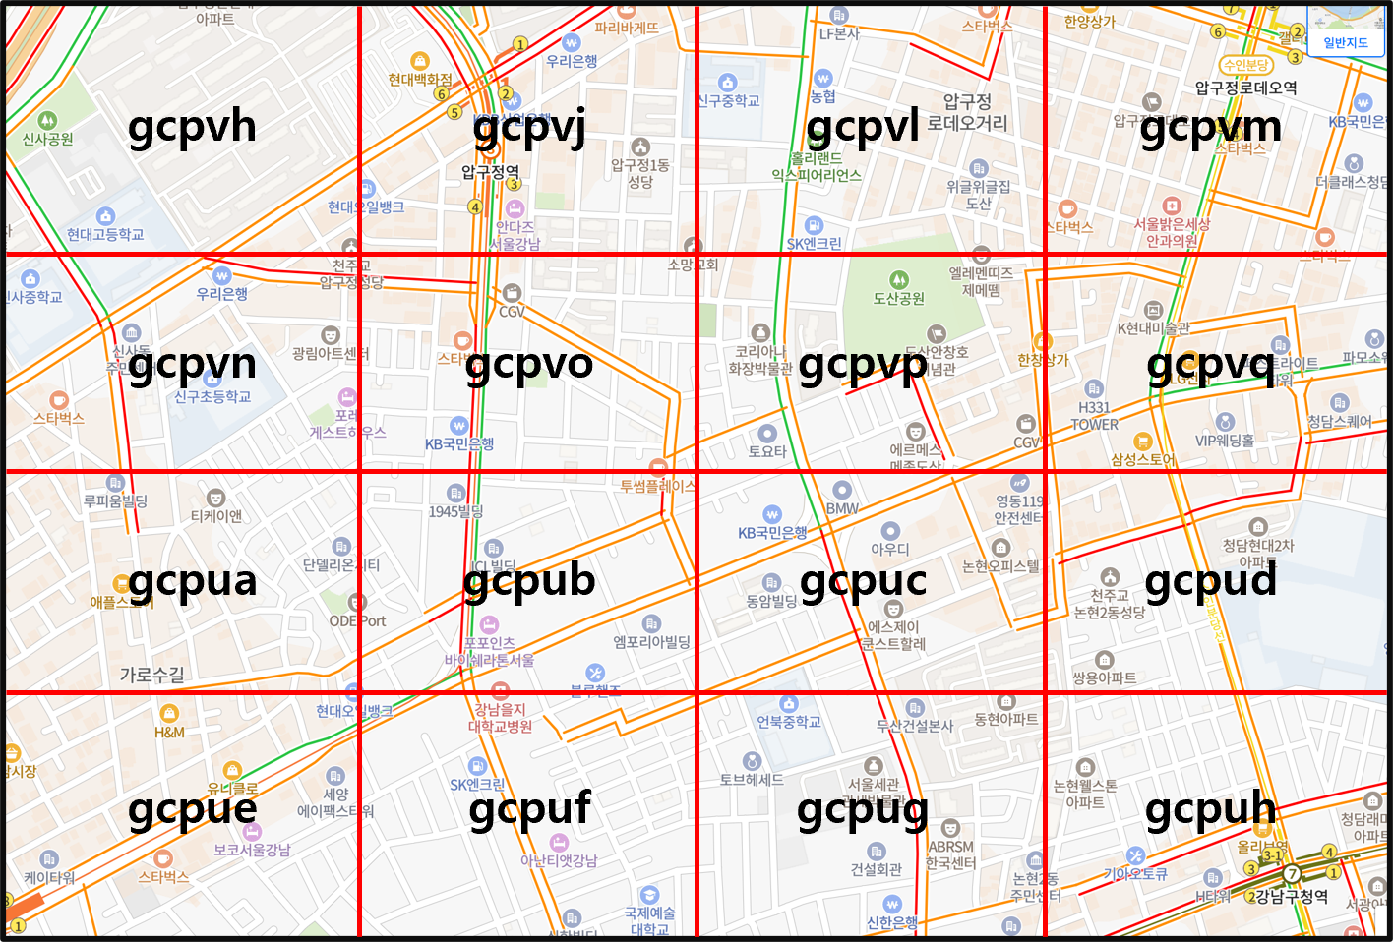
6. Geohash 기반
교통량 예측 모델 개발/운영
프로젝트 설명
프로젝트명 | Geohash 기반 교통량 예측 모델 개발/운영
프로젝트기간 | 2024.10 ~
프로젝트인원 | 2명
문제 정의 | 기존 교통량 데이터는 링크 단위 구성으로 인한 한계점 존재. 실제 도로 상황(정체,정차,혼잡)을 충분히 반영하지 못함 도로 구조 변경, 맵 버전 업데이트 시 데이터 불연속 발생 특정 링크 길이에 따라 feature 분포가 왜곡 ETA 등 다른 AI 모델에서 재사용이 어려움
프로젝트 개요 | Geohash 기반 공간 타일을 이용한 교통량 예측 시스템 설계 도로 링크 → Geohash 타일 단위로 교통량 집계 ETA 등 다양한 교통 서비스에서 공통 Feature로 활용 가능 링크 변화와 무관한 공간 기반 표현
담당역할 | 모델 설계/개발 및 MLOps 담당
[그림2. GeoHash Tile]

Slide 14
6. Geohash 기반
교통량 예측 모델 개발/운영
Raw 교통량의 한계 해결
문제 상황
기존의 링크 진출 차량 수 기준 교통량 데이터는 도로 정체 상황을 정확히 반영하지 못함. 차량이 너무 많아 움직이지 못하는 정체 상태와 차량이 아예 없는 원활 상태 모두 교통량이 0으로 측정되어 모델의 변별력이 떨어짐
수행 업무
교통량 지표의 물리적 재정의
수집된 차량 수를 평균 속도로 나눈 '잔여 교통량(밀도)' 수식을 설계하여, 현재 도로 위에 머물러 있는 차량의 추정치를 Feature로 생성
수치 안정화 및 노이즈 필터링
Divide-by-zero 오류를 방지하고 데이터의 신뢰성을 확보하기 위해 속도 하한선을 3km/h, 상한선을 120km/h로 설정하는 클리핑(Clipping) 로직을 적용
노이즈가 많은 이면도로를 제외하고 도로종별 5 이상의 주요 간선도로(국도, 지방도 등)를 중심으로 데이터를 스무딩하여 학습 안정성을 높임
주요 성과
'잔여 교통량' 정의 및 Geohash 타일링 기술로 특허 출원 및 큰 오차 75% 감소

Slide 15
6. Geohash 기반
교통량 예측 모델 개발/운영
시공간 단위 설계 및 정규화
문제 상황
개별 도로 링크 단위로 교통량을 예측할 경우, 링크마다 길이가 다르고 수집되는 데이터의 변동성이 너무 커서 모델 학습의 안정성을 확보가 어려움
100m
수행 업무
공간 단위 집계
변동성을 억제하기 위해 대한민국 전역을 약 25,000개의 타일로 나누는 Geohash Level 5 해상도를 적용하여 링크 단위 데이터를 타일 단위로 집계
링크 길이 정규화
타일 내 링크들의 길이가 상이하여 긴 링크에 정보가 편향되는 문제를 해결하기 위해, 모든 링크를 100m 단위로 균등 분할 후 가중 평균하여 집계하는 정규화 로직을 구현
손실 최소화
타일 경계에 위치한 링크는 양쪽 타일에 중복 집계하여 공간 정보의 누락을 방지
[그림3. Tile내 링크 집계]

Slide 16
6. Geohash 기반
교통량 예측 모델 개발/운영
시공간 정보를 통합한 딥러닝 모델 설계
문제 상황
특정 타일의 교통량이 인접 타일의 정체 상황 및 과거의 흐름에 동시에 의존하는 시공간적 특성을 반영하여, 미래 3시간의 복합적인 변동성을 정교하게 예측할 수 있는 고도화된 모델 아키텍처를 설계
수행 업무
공간 특징 추출
인접 타일 간의 상관관계를 효과적으로 학습하기 위해 경량화된 EfficientNet 기반의 CNN 백본을 활용
시간 패턴 학습
과거 3시간의 데이터를 입력으로 사용하고, 단기 시계열 패턴 분석에 강점이 있는 RNN 계열 모델을 적용
최종 아키텍처
CNN의 공간 표현력과 RNN의 시간적 패턴 학습 능력을 결합하여 미래 3시간 교통량을 안정적으로 예측하는 통합 모델을 설계 및 구현
INPUT
OUTPUT
[그림4. INPUT과 OUTPUT shape]
주요 성과
CNN+RNN 시공간 모델 설계로 MAPE 15% 이하 달성 및 전사 피처 재사용 기여

Slide 17
6. Geohash 기반
교통량 예측 모델 개발/운영
MLOps: 조건부 자동 배포 파이프라인
목표
전사 AI 모델의 성능 상향 평준화를 최종 목표로 하여, 실시간 서비스 중인 AI 모델에 고도화된 Feature를 즉각 공급할 수 있도록 실시간 추론 엔진 개발과 지속적 학습(Continuous Training) 기반의 MLOps 체계를 성공적으로 구축
데이터 수집
수행 업무
데이터 전처리
성능 평가 구간 정의
교통량이 거의 없는 바다나 희소 구간의 노이즈를 배제하기 위해, 교통량 10 ~ 150 구간의 유효 타일만을 대상으로 지표를 분석
비즈니스 가중치 적용
교통 흐름 변화가 급격한 출퇴근 시간대(첨두시간) 예측 성능에 가중치를 두어 평가 점수를 산출
배포 자동화
새롭게 학습된 모델이 기존 모델 대비 일정 기준(Threshold) 이상의 성능을 충족할 때만 자동으로 배포되도록 파이프라인을 구축하여 운영 안정성을 확보
모델 튜닝
모델 학습
모델 평가/검증
모델 배포
전사 AI 모델
추론
[그림5. 파이프라인]

Slide 18
07
글로벌 확장 ETA
예측 모델(EU/UK)
개발 및 서비스 구축

Slide 19
7. 글로벌 확장 ETA
예측 모델(EU/UK) 개발 및 서비스 구축
프로젝트 설명
프로젝트명 | 글로벌 확장 ETA 예측 모델(EU/UK) 개발 및 서비스 구축
프로젝트기간 | 2025.06 ~
프로젝트인원 | 1명
문제 정의 | 해외 지역별 도로 체계 및 교통 패턴의 도메인 차이로 인해 기존 국내 최적화 모델의 예측 정확도가 저하되는 문제를 해결하고, 클라우드 기반 실시간 데이터 수집 구조를 반영한 글로벌 확장형 E2E ETA 서빙 시스템을 구축이 필요
프로젝트 개요 | 국내 내비게이션 서비스에서 검증된 AI ETA 모델을 기반으로, 영국을 포함한 글로벌 서비스로 확장하기 위한 전체 파이프라인(E2E) 및 서비스 환경을 구축한 프로젝트
담당역할 | 모델 설계/개발 및 MLOps 담당
[그림6. 현대자동차 내비게이션 경로 검색]

Slide 20
7. 글로벌 확장 ETA
예측 모델(EU/UK) 개발 및 서비스 구축
EKS
Node(EC2)
인프라 아키텍처 설계 및 비용 최적화
EFS
문제 상황
초기 구조는 EKS 클러스터 내의 여러 워커 노드(Node)들이 하나의 EFS를 마운트하여 모델 파일과 데이터를 공유하는 방식이었으나, EFS의 경우 I/O의 발생에 따른 비용이 산정되므로, 운영 비용이 급격하게 상승할 수 있는 문제를 발견함.
Node(EC2)
수행 업무
저장소 방식의 변화 (PV 전환)
기존 EFS는 여러 노드에서 동시에 접근 가능한 네트워크 공유 저장소였으나, Read/Write 요청당 과금되는 구조로 인해 비용 부담이 컸음. 이를 각 노드(EC2)에 전용으로 할당되는 EBS를 PV로 사용하는 구조로 변경하여 I/O 비용을 절감
노드별 데이터 공간 확보
S3에 실시간 적재되는 아카이브 데이터를 멀티스레드 기반 Fetcher를 활용한 S3 Event-driven기반 데이터 수집 구조 설계. 각 노드는 boto3를 활용해 1분 단위의 데이터를 지속적으로 폴링하며, 이를 EBS에 적재해 데이터 최신성을 확보하고 모델 추론 레이턴시를 최소화함.
S3를 모델 레지스트리로 사용
아키텍처 변경 전
EKS
Node(EC2)
EBS
S3
Node(EC2)
EBS
주요 성과
EBS 기반 아키텍처 재설계로 실시간 적재 안정성 확보 및 인프라 비용 85% 절감
아키텍처 변경 후

Slide 21
7. 글로벌 확장 ETA
예측 모델(EU/UK) 개발 및 서비스 구축
고정밀 ETA 모델 개발 및 글로벌(EU/UK) 고도화
문제 상황
기존 국내 최적화 모델을 해외에 그대로 적용할 시, 영국 특유의 도로 체계 및 교통 규칙 차이로 인한 예측 오차 발생. 국가별 타임존 불일치로 인한 데이터 정합성 이슈와 데이터 희소성으로 인한 결측치 처리 문제 발생.
수행 업무
시공간 보간법 적용
시계열 특성과 도로 연결성을 고려한 행렬 기반 보간 로직을 설계하여 결측치로 인한 성능 저하 방지
Linear Attention 기반 모델 설계
실시간 응답성을 확보하기 위해 시간 복잡도가 O(N)인 가벼운 Linear Attention 구조를 채택하고, 유럽 교통 정보에 최적화된 임베딩 모델 설계
Timezone Normalization
BST와 UTC 간의 일관된 변환을 처리하는 모듈을 개발하여 시간 관련 피처의 정합성 확보
데이터 필터링 및 클리핑
도로교통법 기준을 반영하여 최고/최저 속도 하한선을 설정해 이상치 노이즈 제거

Slide 22
7. 글로벌 확장 ETA
예측 모델(EU/UK) 개발 및 서비스 구축
A존(AZ)
C존(AZ)
Node
Node
분산 배포 및 배포 프로세스 설계
Data pod
Service pod
Data pod
Service pod
문제 상황
AWS의 경우 가용 영역이 존재하며, 특정 가용 영역 장애 발생시 전체 배포 프로세스가 다운되는 문제가 발생할 수 있음을 인지.
Node
Node
Data pod
Service pod
Data pod
Service pod
수행 업무
각 가용 영역별 노드 배치
EKS Node에 서브넷을 지정하여 각 가용 영역에 모두 Node가 존재하도록 설정하여, 가용 영역 장애 발생시에도 무중단 서비스가 가능하도록 설계
Pod 분산 배치
현재 시스템 아키텍처 구조로, 각 가용 영역별 데이터 적재를 하는 EBS가 존재
데이터 적재 pod/서비스 pod가 각 가용 영역에 균등하게 분산 배치를 위해 pod/node-anti-affinity 정책을 설정
순차 배포
롤링 업데이트시 동시 단절 리스크 방지를 위해 sync wave 기능을 활용하여 배포 순서를 제어를 통한 무중단 서비스
PreSync 적용
실제 Node 상태가 Ready 일 때, 롤링 업데이트가 일어나야 장애 없이 배포 프로세스를 수행할 수 있다 생각하여 배포 전 Node의 State를 검사하는 Job을 생성
분산 배치
PreSync
success
Sync
success
PostSync
Pod A
Pod B
Rolling update
정상 동작
배포 프로세스

Slide 23
08
청약 공고 알리미
LLM Agent 개발

Slide 24
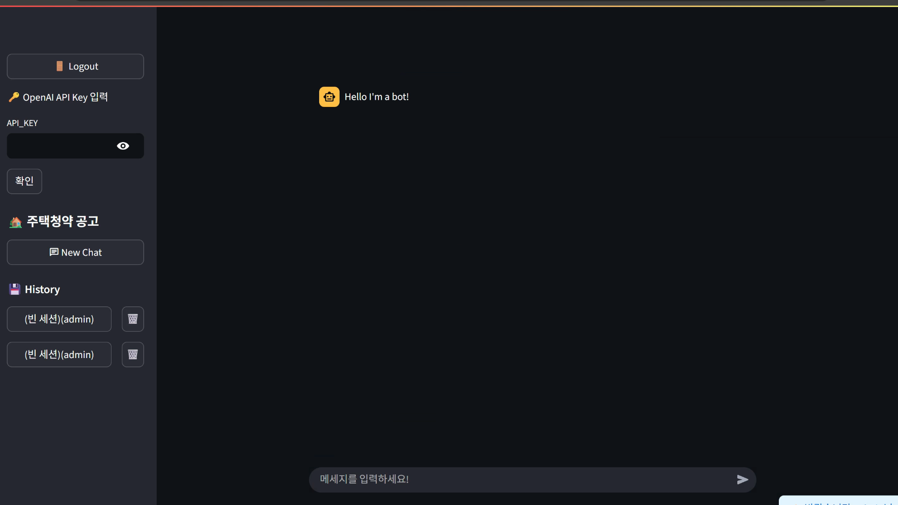
8. 청약 공고 알리미
LLM Agent 개발
프로젝트 설명
프로젝트명 | 청약 공고 알리미 LLM Agent 개발
프로젝트기간 | 2024.09 ~
프로젝트인원 | 4명
문제 정의 | 다양한 플랫폼에 흩어져 있는 주택 공고를 일일이 확인해야 하는 번거로움이 존재
프로젝트 개요 | 복잡한 공고문 내용을 사용자가 쉽게 이해할 수 있도록 도와주는 Agent개발 사용자 질의의 의도를 파악해 실시간 크롤링, 법률 API 조회, 또는 내부 문서 검색(RAG)을 수행하는 지능형 에이전트 개발
담당역할 | Tool/Agent 개발
[그림7. LLM Chatbot UI]

Slide 25
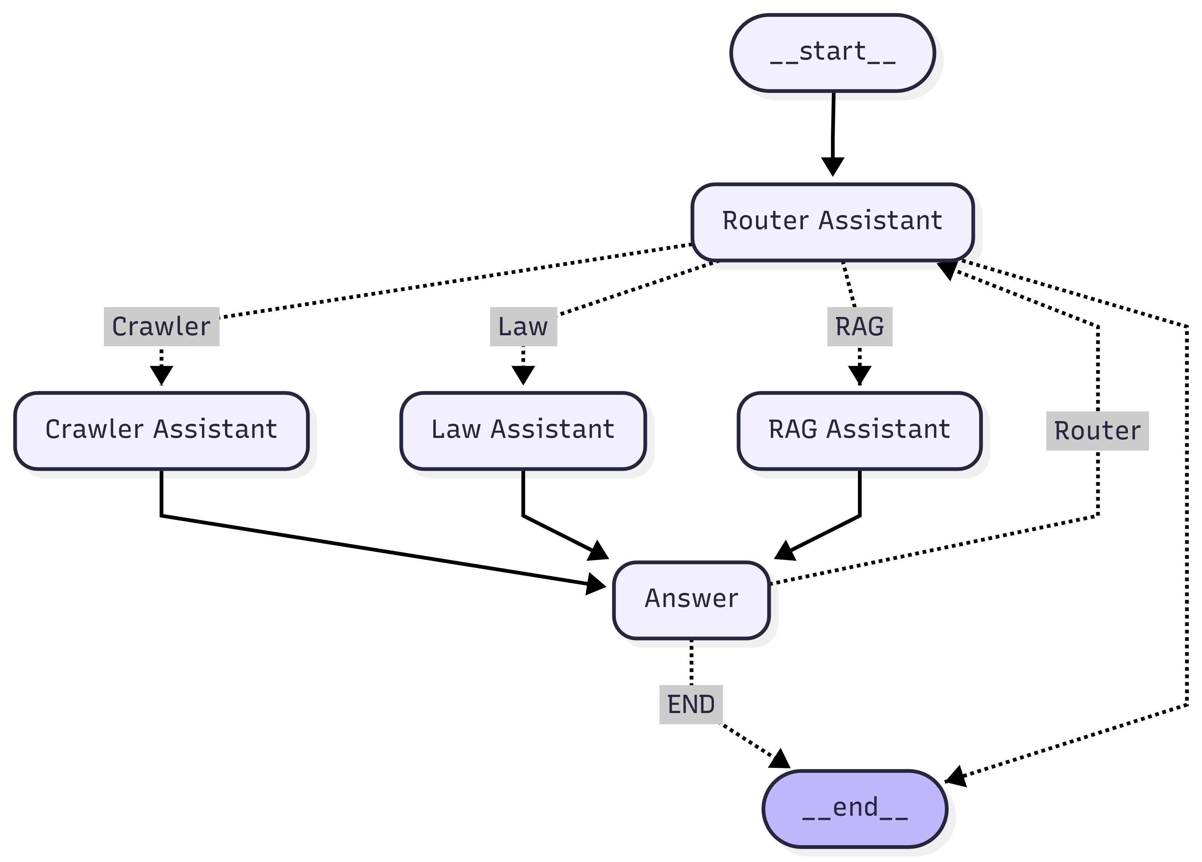
8. 청약 공고 알리미
LLM Agent 개발
시스템 아키텍처 (Multi-Agent 구조)
효율적인 질의 처리를 위해 4가지 전문 에이전트로 역할을 분담한 멀티 에이전트 구조를 설계
Routing Agent
사용자 질의의 적합성을 판단하고, 의도에 맞는 전문 에이전트로 작업을 배분하는 관문 역할을 수행
Crawler Agent
특정 지역(예: 도봉구)의 최신 공고를 묻는 질의에 대해 여러 주택 사이트를 실시간으로 크롤링하여 정보를 수집
Law Agent
전세사기 등 최신 법령 질의 시 법령 정보 센터 공공 API를 활용해 실시간으로 정합성 높은 정보를 제공하며, LLM과의 표준화된 연결을 위한 MCP Tool을 직접 설계/구현하여 SmitheryAI 플랫폼에 공개(LawTool_Kor)
RAG Agent
공고문이나 법률 문서의 세부 내용에 대한 심층적인 질의응답을 담당
[그림8. Multi Agent Architecture]

Slide 26
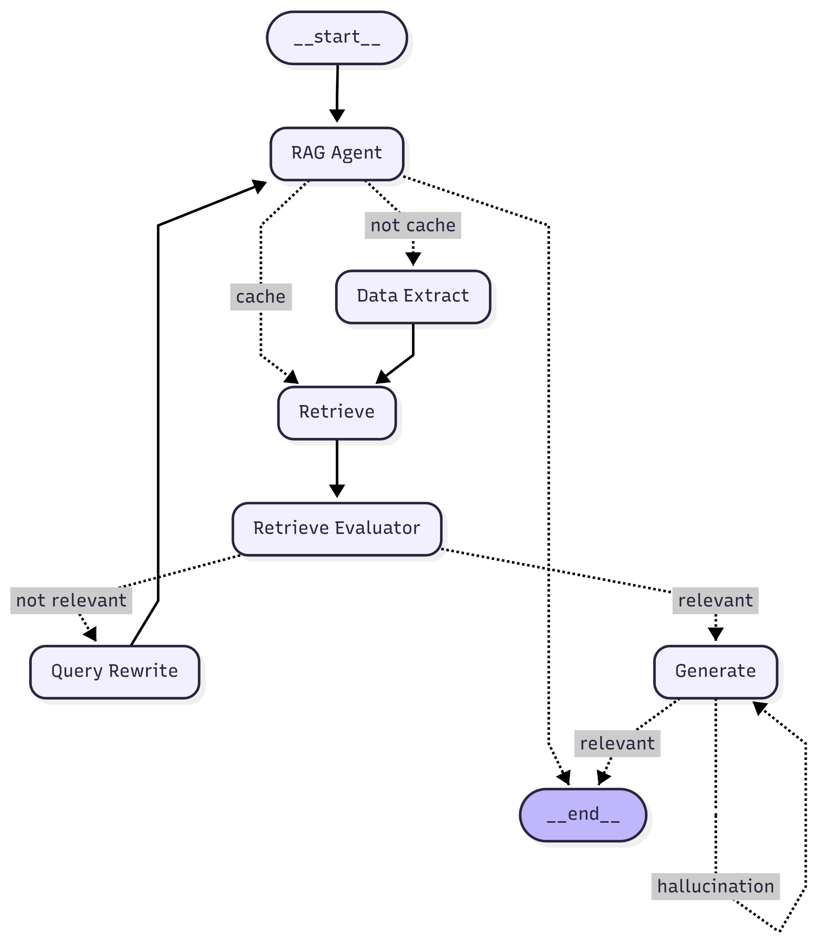
8. 청약 공고 알리미
LLM Agent 개발
핵심 기술적 특징 및 구현 상세
Adaptive RAG 구조 적용
단순 검색을 넘어 질의의 성격에 따라 검색 전략을 최적화하는 Adaptive RAG를 적용하여 답변의 정확도를 극대화
멀티모달 문서 파싱
공고문 내의 표와 이미지를 정확히 해석하기 위해 partition pdf를 사용하여 요소를 추출하고, 멀티모달 모델로 이를 텍스트화하여 지식 베이스에 반영
Multi-vector Retriever
텍스트와 이미지/표 해석 데이터를 효과적으로 검색하기 위해 멀티 벡터 리트리버를 구축하여 복잡한 문서 내에서도 필요한 정보를 정밀하게 추출
주요 성과
복잡한 질의 대응
"해당 공고의 지원 마감 기한이 언제인가?"와 같이 문서 내 특정 정보를 찾아야 하는 상세 질의에 대해 정확한 답변 제공이 가능
실시간성 확보
공공 API 및 실시간 크롤러 연동을 통해 법률 개정이나 신규 공고 등 최신 정보를 즉각적으로 반영할 수 있는 구조
[그림9. RAG Agent Architecture]

Slide 27
09
AI 주식 추천
LLM Agent 개발

Slide 28
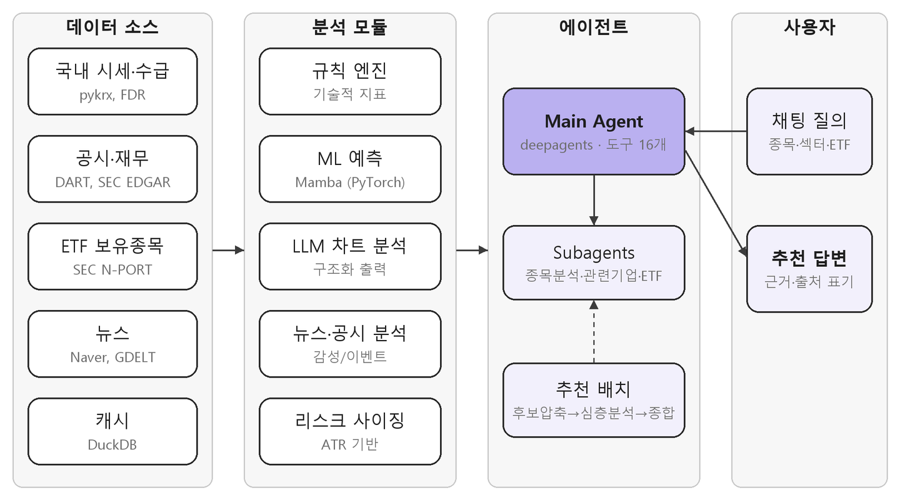
9. AI 주식 추천
Multi-Agent 챗봇 개발
프로젝트 설명
프로젝트명 | AI 주식 추천 Multi-Agent 챗봇 개발
프로젝트기간 | 2026.08 ~
프로젝트인원 | 1명 (개인 프로젝트)
문제 정의 | 시세·공시·뉴스·수급 정보가 여러 플랫폼에 흩어져 있고, LLM 단독 답변은 수치 환각·근거 불명확 문제가 존재
프로젝트 개요 | 한·미 종목을 지표·ML·차트·뉴스/공시 신호로 종합 분석 근거·출처를 붙여 추천하는 멀티 에이전트 챗봇 개발
담당역할 | 전체 설계/개발
[그림10. 시스템 구성도]

Slide 29
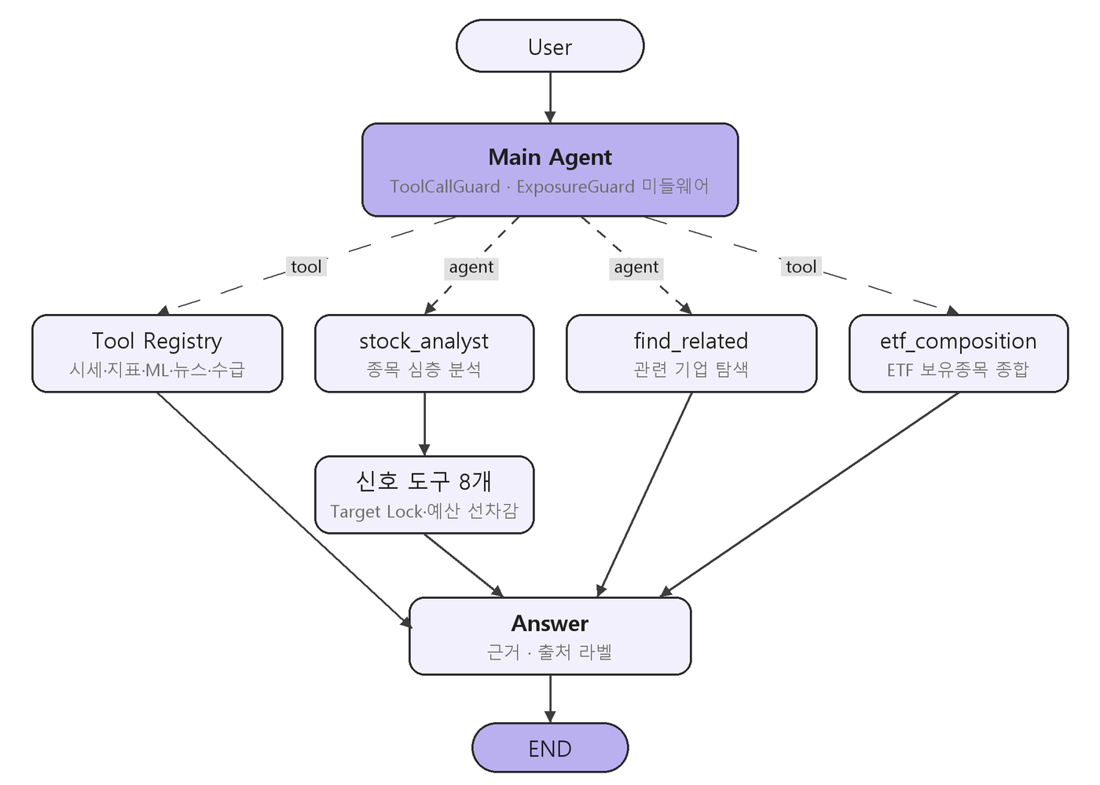
9. AI 주식 추천
Multi-Agent 챗봇 개발
시스템 아키텍처 (Multi-Agent 구조)
deepagents(LangGraph) 기반 메인 에이전트가 질의 의도에 따라 도구와 전문 서브에이전트에 작업을 위임하는 멀티 에이전트 구조를 설계
Main Agent
시세·기술적 지표·ML·차트·뉴스/공시·수급 등 16개 도구를 선택·호출하고, 결과를 근거·출처와 함께 종합해 답변
Stock Analyst Subagent
단일 종목에 대해 8개 신호 도구를 자율적으로 조사하고 구조화된 판단(JSON)으로 반환
Related Companies / ETF Composition
관련 기업 탐색, ETF 상위 보유종목(국내 pykrx·미국 SEC N-PORT)의 공시·뉴스 신호를 종합
Recommendation Batch
규칙 엔진+ML로 후보 압축 → 종목별 심층 분석 병렬 실행 → LLM 종합 추천을 백그라운드로 생성·캐시
[그림11. Multi Agent Architecture]

Slide 30
9. AI 주식 추천
Multi-Agent 챗봇 개발
LLM 답변 신뢰성 확보 및 평가 체계
문제 상황
LLM 에이전트는 도구 결과와 다른 수치를 말하거나, 다른 종목을 분석하거나, 실패한 조회를 성공한 것처럼 답할 위험이 존재. 기존 키워드 기반 평가로는 답변이 근거와 일치하는지 검증할 수 없었음.
수행 업무
도구 레지스트리 단일화
도구의 스키마·디스패치·서브에이전트 바인딩을 한 곳에서 생성하고, 골든 픽스처로 모델에 노출되는 스키마를 고정해 회귀 방지
미들웨어 기반 가드레일
분석 대상 종목 고정(Target Lock), LLM 호출 예산 선차감, 도구 실패 격리, 결과 출처 라벨링, 노출 도구 화이트리스트 적용
DeepEval 기반 답변 평가 체계
도구 선택 정확도·근거 충실도·수치 근거 일치·정책 준수·실패 공개 등 8개 지표, 녹화·재생, 장애 주입, 평가 비용 상한 구현
실측 기반 아키텍처 의사결정
서브에이전트 위임 구조를 A/B 비교 — 도구 정확도 0.90→1.00, 정책 준수 0.64→0.78, 비용 +13%를 확인하고 반복 검증 후 전환하도록 결정
[그림12. 구조 변경 A/B 평가 결과, 비용 +13%]

Slide 31
9. AI 주식 추천
Multi-Agent 챗봇 개발
데이터 파이프라인 및 ML 예측 모델 검증
문제 상황
한·미 시장의 데이터 소스가 제각각이고 일부 API는 지연·레이트리밋이 심함. 초기 ML 모델은 학습 데이터 구성 문제로 실제 예측력이 없었음에도 기존 지표로는 드러나지 않았음.
수행 업무
다중 소스 데이터 통합
pykrx·FinanceDataReader·DART·SEC EDGAR·뉴스 API 등 10여 개 소스를 통합하고 DuckDB 캐시, 거래소 자동 판별, 레이트리밋 대응 구현
Mamba 기반 수익률 예측 모델
PyTorch로 선택적 상태공간모델(Mamba)을 구현해 다음 거래일 수익률을 회귀 예측, 국내 펀더멘털 피처 결합
모델 진단 및 데이터 결함 수정
학습 유니버스의 생존 편향·KOSDAQ 누락, 시장 공통 변동이 라벨 분산의 9~25%를 차지하는 문제를 찾아 시점 기준 시총 상위 유니버스·시장 평균 차감 타깃으로 수정
배포 판정 기준 수립
선형(ridge) 기준선 대비 rank-IC, 회전율, 거래비용 차감 스프레드로 평가하고 기준선을 넘지 못하면 배포하지 않는 검증 게이트 구축
[그림13. 검증 게이트 — 기준선 미달 모델 배포 차단]

Slide 32
유한성
Tel: 010-9236-7671
Email: drepion43@gmail.com
Linkedin: 유한성
Github: github.com/drepion43
Site: drepion43.github.io
Thank you

